Slide 1
Управление знаниями при формировании метапредметных компетенций на примере технологии А.А.Ухтомского-Г.К.Селевко
Татьяна Дмитриевна Яковлева,
доцент ГАУ ДПО ЯО
«Институт развития образования»

Slide 2
Об управлении знаниями
Менеджмент знаний - это систематические процессы, благодаря которым создаются, сохраняются, распределяются и применяются основные элементы интеллектуального капитала, необходимые для успеха организации; стратегия, трансформирующая все виды интеллектуальных активов в более высокую производительность, эффективность и новую стоимость Википедия
Управление знаниями - процесс создания условий для выявления, сохранения и эффективного использования знаний и информации в сообществе. Стратегия, направленная на предоставление знаний в нужное время тем членам сообщества, которым эти знания необходимы, для того, чтобы повысить эффективность деятельности сообщества http://msk.treko.ru/show_dict_390
Управление знаниями - активизация использования коллективной мудрости для развития реакции и способностей к новаторству
Управление знаниями - что это такое. Томас Кулопулос, Карл Фраппаоло
Познания каждого из нас гораздо больше, чем мы себе представляем. Однако это лишь познания, а не понимание, которое может оказывать влияние на поведение. Маршал Маклухан

Slide 3
Модель знаний:
создание новых знаний;
использование имеющихся знаний при принятии решений;
воплощение знаний в продуктах и услугах;
передача существующих знаний из одной части организации в другую;
поддержание целостности знаний, защита знаний от внешних и внутренних угроз;
структуризация, кодификация и идентификация знаний.
Часто, прежде чем начинать чему-то учиться, нужно забыть то, чему учился раньше. Гари Хамел,

Slide 4
О технологии в педагогике
Педагогическая технология - есть область исследования теории и практики (в рамках системы образования), имеющая связи со всеми сторонами организации педагогической системы для достижения специфических и потенциально воспроизводимых педагогических результатов (П. Митчелл)
Педагогическая технология - совокупность психолого-педагогических установок, определяющих специальный набор и компоновку форм, способов, приемов обучения, воспитательных средств; она есть организационно-методический инструментарий педагогического процесса (Б.Т. Лихачев)
Педагогическая технология - это системный метод создания, применения и определения всего процесса преподавания и усвоения знаний с учетом технических и человеческих ресурсов и их взаимодействия, ставящий своей задачей оптимизацию форм образования (ЮНЕСКО)
Педагогическая технология - это содержательная часть учебного процесса (В.П.Беспалько)
Педагогическая технология означает системную совокупность и порядок функционирования всех личностных, инструментальных и методологических средств, используемых для достижения педагогических целей (М.В.Кларин)
Педагогическая технология - это описание процесса достижения регулируемых результатов обучения (И.П. Волков)
Наш век стал беспокойным по большей части оттого, что мы пытаемся делать сегодняшнюю работу вчерашними инструментами. Маршал Маклухан

Slide 5
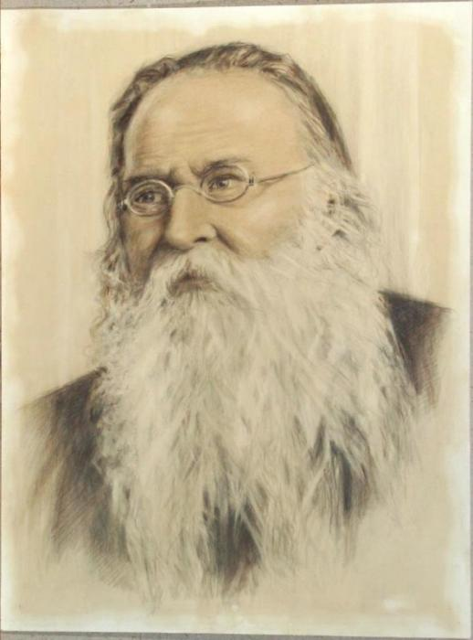
А.А.Ухтомский
(13.06.1875-31.08-1942) – российский физиолог, академик АКАДЕМИИ НАУК СССР
Каждый видит в мире и людях то, чего искал и чего заслужил. И каждому мир и люди поворачиваются так, как он того заслужил. Это, можно сказать, «закон заслуженного собеседника»
Человек видит реальность такою, каковы его доминанты, т.е. главенствующие направления его деятельности. Человек видит в мире и в людях предопределённое своею деятельностью, т.е. так или иначе самого себя
Надо преодолеть себя, стать выше себя! Иначе и саму истину будешь низводить до себя, строить ее по себе, и тогда уже не будет выхода из порочного круга самоутверждения
Сущность нравственной борьбы в пределах личности – в преодолении «естественного» и данного как низшего

Slide 6
Педагогические идеи А.А.Ухтомского
Ценность человека
Диалоговая основа межличностной коммуникации
Культуротворческая функция образования
Профессиональное самообразование педагога
Сложнее всего не убедить людей принять новые идеи, а заставить их отказаться от старых. Джон Майнард Кинис

Slide 7
О проблемах современнного образования
Проблема 1: как сохранить мотивацию к учебе?
Проблема 2: как удовлетворить потребности детей, являющиеся основой саморазвития и главным мотивационным фактором поведения?
Проблема 3: как (и возможно ли) повлиять на эти внутренние процессы саморазвития и самосовершенствования, задавая им определенное педагогически целесообразное направление?
Проблема 4: как создать и поддерживать положительную Я-концепцию у учащихся?
Проблема 5: можно ли извне влиять на механизм доминантности, задавая ему необходимую направленность и силу?
Мы тонули в информации, но испытывали острый недостаток знаний. Джон Нейсбит

Slide 8
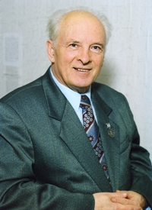

Технологический подход в образовании
Педагогическая (образовательная) технология — это система функционирования всех компонентов педагогического процесса, построенная на научной основе, запрограммированная во времени и в пространстве и приводящая к намеченным результатам (Г.К.Селевко)
Измеряемо то, что сделано. Анон

Slide 9
Концептуальные положения технологии
Технология саморазвития личности — это педагогическая политехнология, основанная на использовании мотивов саморазвития и самосовершенствования личности
Максимальное удовлетворение всех потребностей духовного саморазвития ребенка: в самопознании, в самовоспитании, в самоутверждении, в самоопределении, в самообразовании, в саморегуляции, в самореализации
Использование потребностей самосовершенствования для мотивации учебной деятельности детей как огромного резерва повышения качества школьного образования
Формирование доминанты самосовершенствования - мотивация на осознанное и целенаправленное улучшение личностью самой себя, переход от воспитания к самовоспитанию
Внутренние процессы саморазвития личности определяются организацией внешней части педагогического процесса, в которой должны быть предусмотрены
Отношения участников педагогического процесса определяются гуманно-личностным подходом, педагогикой сотрудничества
Скорость и характер изменений таков, что всем придется учиться целую жизнь. Герольд Гофман

Slide 10
Акценты целей технологии
Формирование человека самосовершенствующегося (homo self-studius, self-made men)
Формирование СУМ - самоуправляющих механизмов личности
Воспитание доминанты самосовершенствования, саморазвития личности
Формирование индивидуального стиля учебной деятельности
Ум, однажды расширенный новой идеей, никогда не примет своих исходных размеров. Оливер Вендел Холмс

Slide 11
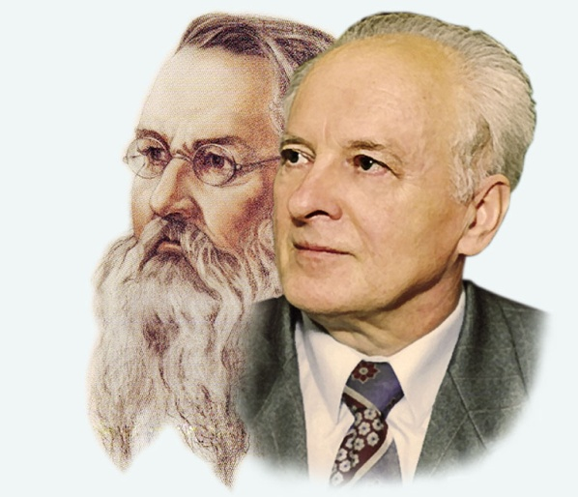
Подсистемы технологии саморазвивающего обучения А.А.Ухтомского-Г.К.Селевко
1.«Теория» - освоение теоретических основ самосовершенствования. В учебный план школы вводится существенная, принципиально важная компонента -курс «Самосовершенствование личности» с I по XI класс
2.«Практика» - формирование опыта деятельности по самосовершенствованию. Эта деятельность представляет внеурочные занятия ребенка во второй поло вине дня
3.«Методика» - реализация форм и методов саморазвивающего обучения в преподавании основ наук

Slide 12
Условия и организация технологии
Условия А.А. Ухтомского для формирования доминант | Подсистемы технологии саморазвития личности
1.Осознаение личностью целей, задач и возможностей своего развития и саморазвития | 1. Подсистема «Теория», теоретический учебный курс
2.Участие личности в самостоятельной, творческой деятельности, опыт успеха и тренинг достижений | 2. Подсистема «Практика»-разнообразная внеурочная деятельность, дающая возможность удовлетворить потребности саморазвития
3.Адекватный стиль и методы внешних воздействий: условия обучения и воспитания, а также уклад жизнедеятельности | 3. Подсистема «Методика»-стиль жизнедеятельности детей, складывающийся в учебной деятельности
Знания - это информация, нашедшая хорошее применение. Джим Боткин

Slide 13
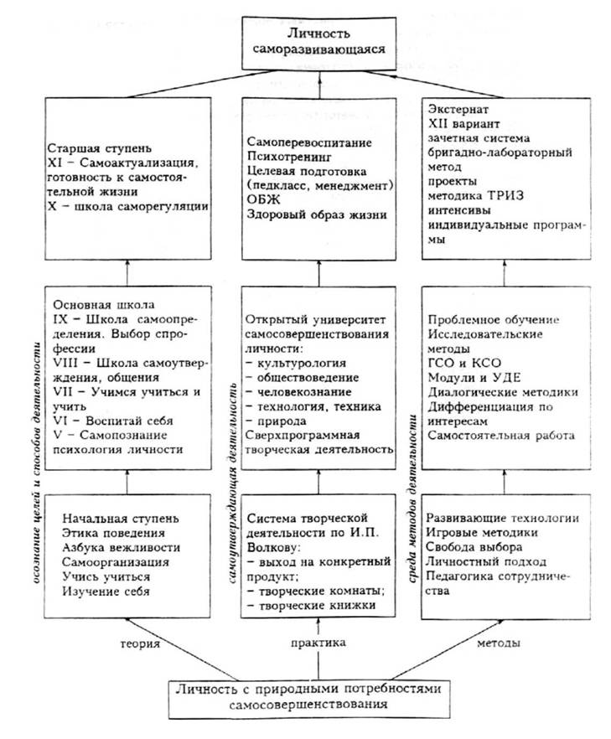
Структура технологии саморазвития личности

Slide 14
Метапредметные результаты освоения основной образовательной программы основного общего образования должны отражать:
1) умение самостоятельно определять цели своего обучения, ставить и формулировать для себя новые задачи в учёбе и познавательной деятельности, …;
2) умение самостоятельно планировать пути достижения целей, …;
3) умение соотносить свои действия с планируемыми результатами, осуществлять контроль своей деятельности в процессе достижения результата, …;
4) умение оценивать правильность выполнения учебной задачи, собственные возможности её решения;
5) владение основами самоконтроля, самооценки, принятия решений и осуществления осознанного выбора в учебной и познавательной деятельности; …
9) умение организовывать учебное сотрудничество и совместную деятельность с учителем и сверстниками; работать индивидуально и в группе: находить общее решение и разрешать конфликты на основе согласования позиций и учёта интересов; формулировать, аргументировать и отстаивать своё мнение
В то самое время, когда технология создает взаимоотношения, она же и сокращает стоимость их эксплуатации. Майкл Портер

Slide 15
Приглашаем к сотрудничеству
Контакты:
150014, г. Ярославль, ул. Богдановича, д. 16,
ГАУ ДПО ЯО «Институт развития образования»
Тел. (+7) 906-638-97-99
E-mail: yaki87ryb@yandex.ru

